Slide 1
DNS分享
要出发-林凯漩

Slide 2
DNS
01.
域名和根服务器
02.
名词解释/解析过程
03.
DNS周边技术
04.
攻击原理和防范

Slide 3
1
域名和根服务器

Slide 4
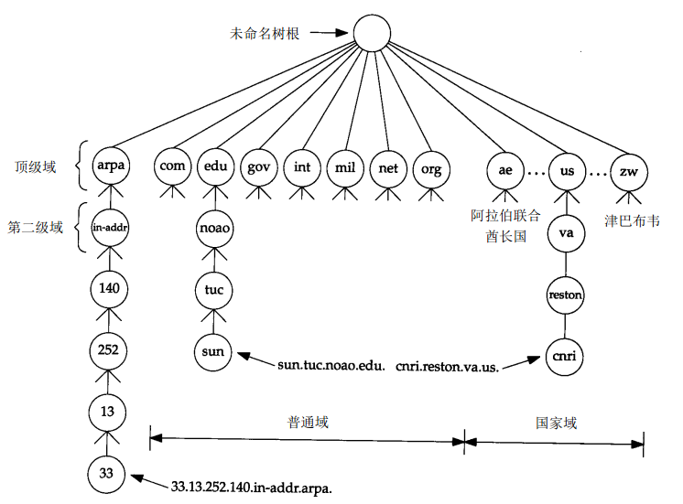
域名和根服务器
对于Internet来说，域名层次结构的顶级（相当于国际快递地址中的国家部分）由ICANN（互联网名称与数字地址分配机构）负责管理。目前，已经有超过250个顶级域名，每个顶级域名可以进一步划为一些子域（二级域名），这些子域可被再次划分（三级域名），依此类推。所有这些域名可以组织成一棵树，如下图所示：

Slide 5
域名和根服务器
全球共有13台根域名服务器。这13台根域名服务器中名字分别为“A”至“M”，其中10台设置在美国，另外各有一台设置于英国、瑞典和日本。
根服务器主要用来管理互联网的主目录，全世界只有13个逻辑IP
名称 | 管理单位及设置地点 | IP地址
A | INTERNIC.NET（美国，弗吉尼亚州） | 198.41.0.4
B | 美国信息科学研究所（美国，加利弗尼亚州） | 128.9.0.107
C | PSINet公司（美国，弗吉尼亚州） | 192.33.4.12
D | 马里兰大学（美国马里兰州） | 128.8.10.90
E | 美国航空航天管理局（美国加利弗尼亚州） | 192.203.230.10
F | 因特网软件联盟（美国加利弗尼亚州） | 192.5.5.241
G | 美国国防部网络信息中心（美国弗吉尼亚州） | 192.112.36.4
H | 美国陆军研究所（美国马里兰州） | 128.63.2.53
I | Autonomica公司（瑞典，斯德哥尔摩） | 192.36.148.17
J | VeriSign公司（美国，弗吉尼亚州） | 192.58.128.30
K | RIPE NCC（英国，伦敦） | 193.0.14.129
L | IANA（美国，弗吉尼亚州） | 198.32.64.12
M | WIDE Project（日本，东京） | 202.12.27.33

Slide 6
域名和根服务器
为什么根只有13逻辑IP?
因为DNS协议的最初定义要从20世纪80年代未期,基于UDP做查询和响应,虽然在UDP的协议长度是允许UDP报文最大可达65535(2^16)字节,但是在Internet数据传输中，UDP数据长度控制在576字节（Internet标准MTU值），而在许多UDP应用程序设计中数据包被限制成512字节或更小。这样可以防止数据包的丢失
而且域名服务器的描述, 大概需要32字节, 所以现在只能放13条地址在一个包里，也就是416字节，其余的96字节还需要放其他支持的信息
DNS根镜像服务器 (负担压力)
镜像服务器(Mirror server)与主服务器的服务内容都是一样的，只是放在一个不同的地方，分担主机的负载。在网上内容完全相同而且同步更新的两个或多个服务器，除主服务器外，其余的都被称为镜像服务器,全球大概有386台根镜像服务器(任播)

Slide 7
域名和根服务器
为什么DNS主要基于UDP运输层协议 (效率高)
1.一次UDP名字服务器交换可以短到两个包：一个查询包、一个响应包。
2.一次TCP交换则至少包含9个包：三次握手初始化TCP会话、一个查询包、一个响应包以及四次分手的包交换。
基于TCP的情况 (可靠性)
1.发送时如果超过512字节，TC标志位置为1 , 报文将被截断成512字节, 需要TCP重新请求
2.区域传送时使用TCP，主要有一下两点考虑：
1).辅域名服务器会定时（一般时3小时）向主域名服务器进行查询以便了解数据是否有变动。如有变动，则会执行一次区域传送，进行数据同步。区域传送将使用TCP而不是UDP，因为数据同步传送的数据量比一个请求和应答的数据量要多得多。
2).TCP是一种可靠的连接，保证了数据的准确性用来请求报文比允许的长度还要长，避免被截断

Slide 8
2
名词解释/解析过程

Slide 9
名词解释
@ IN SOA nameserver.place.dom. postmaster.place.dom. (
1408847720 ; serial number(序列号)反映域名信息变化的序列号。每次域名信息变化该项数值需要增大。格式没有要求
3600 ; refresh(刷新时间)备用DNS服务器隔一定时间会查询主DNS服务器中的序列号是否增加，这项内容就代表这个间隔的时间，单位为秒
600 ; retry (重试时间)表示如果备用服务器无法连上主服务器，过多久再重试，单位为秒。通常小于刷新时间
86400 ; expire(过期时间)当备用DNS服务器无法联系上主DNS服务器时，备用DNS服务器可以在多长时间内认为其缓存是有效的，并供用户查询。单位为秒
3600 ; min TTL(最小TTL)缓存记录多长时间，单位为秒
)

Slide 10
名词解释
域名记录类型 含义
A 请求主机的IPv4地址
AAAA 请求主机的IPv6地址
NS 该域名所在域的权威域名服务器
MX 接受特定域名电子邮件的服务器域名
CNAME 用于将某个别名指向到某个A记录上，这样就不需要再为某个新名字另外 创建一条新的A记录

Slide 11
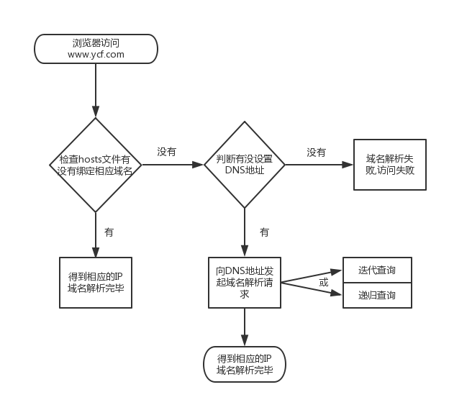
域名解析过程

Slide 12
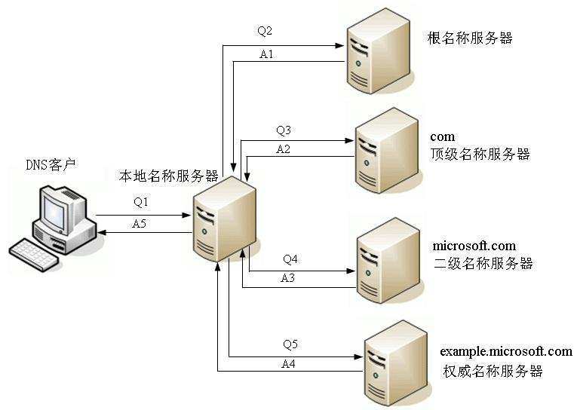
解析过程
(1) 递归查询
执行递归查询的DNS会替发起请求的用户客户端完成一系列的DNS查询，直到获取了最终结果后，返回给查询客户端

Slide 13
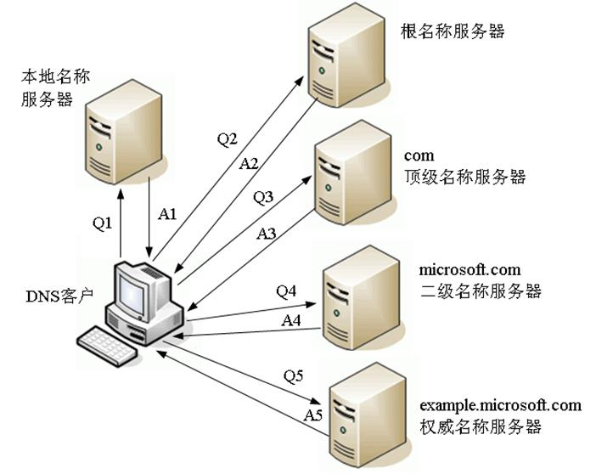
解析过程
(2) 迭代查询
各级DNS都把自己知道的信息反馈给客户端，所有的查询过程都由发起请求的客户端自己完成。

Slide 14
3
DNS周边技术

Slide 15
DNS周边技术
智能DNS
主要针对不同运营商互联互通不顺畅的问题提出的解决方案。
实现:
1.将同样的域名如:www.ycf.com 的A记录分别设置对应的联通, 电信, 移动的IP
2.当用户发起dns请求时, 判断请求者的来路归属的ISP, 然后返回相应的IP解析
简略配置(acl和view):
    acl telecom{ 1.0.1.0/23; ... }; # 电信
    view telecom {
    match-clients { telecom; };
    zone "ZONE_NAME" IN {
    type master;
    file "ZONE_NAME.telecom";
    };
  };

Slide 16
DNS周边技术
任播技术(主要用于ipv6)
定义:
发往一个任播地址的分组将被转发到有该地址标识的“最近”的一个网络接口。（“最近”是基于路由协议中的距离度量，可以是响应时间）
作用:
主机向一个任播地址发送数据报，网络负责尽力而为将数据包传送到至少一个（最好也是一个），按任播地址接收数据的服务器上

Slide 17
DNS周边技术
好处:
1) 减弱了分布式拒绝服务攻击(DDoS:Distributed Denial of Service)对用户带来的影响
当任播组内的某一个或几个成员收到攻击,负责转发的路由器可以根据成员的响应时间来决定报文应该转发到哪个成员上,使得收到攻击的成员由于没有响应,避开了接受新的攻击请求
2) 减弱了网络拥塞给用户带来的影响。同上面的道理，当 Anycast 的某些组成员处在拥塞的网段时，它的响应时间就较长，报文可以被转发到响应较好的成员那里。

Slide 18
4
攻击原理和防范

Slide 19
攻击原理和防范
域名劫持
通过采用黑客手段控制了域名管理密码和域名管理邮箱，然后将该域名的NS纪录指向到黑客可以控制的DNS服务器，然后通过在该DNS服务器上添加相应域名纪录，从而使网民访问该域名时，进入了黑客所指向的内容。
防御:部署私有DNS服务器, 尽可能保证服务器安全和记录准确
1) 域名劫持

Slide 20
攻击原理和防范
DDOS攻击
一种攻击针对DNS服务器软件本身，通常利用BIND软件程序中的漏洞，导致DNS服务器崩溃或拒绝服务;另一种攻击的目标不是DNS服务器，而是利用DNS服务器作为中间的“攻击放大器”，去攻击其它互联网上的主机，导致被攻击主机拒绝服务
正常DNS查询：
源IP地址 -----DNS查询----> DNS服务器 -----DNS回复包----> 源IP地址
DNS攻击：
伪造IP地址 -----DNS查询----> DNS服务器 -----DNS回复包----> 伪造的IP地址（攻击目标）
1) 域名劫持

Slide 21
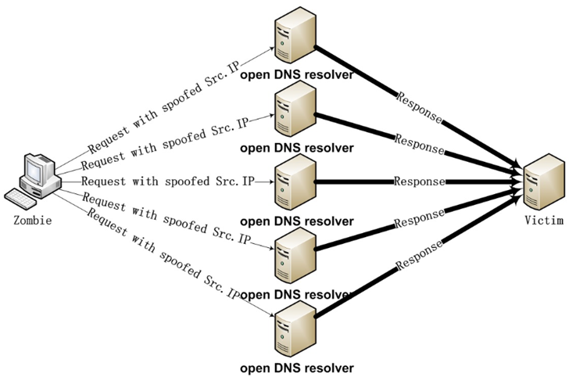
攻击原理和防范
1) 域名劫持

Slide 22
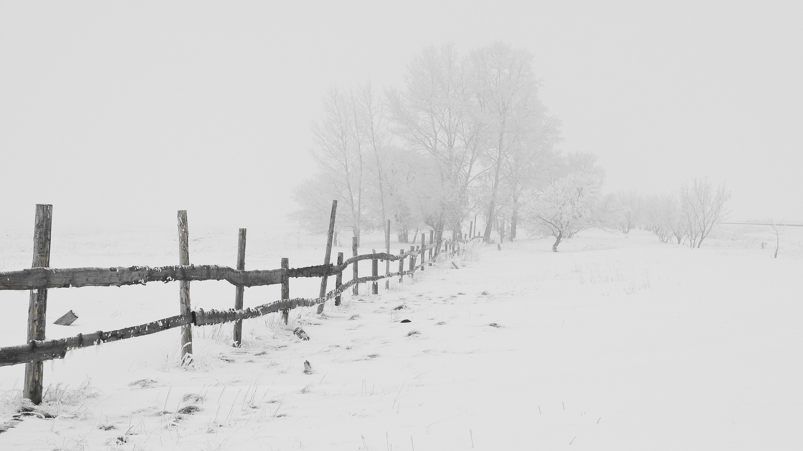
THNAKS
ABOOBEE

Slide 23
参考资料
http://www.epubit.com.cn/book/onlinechapter/27385
1) 域名劫持

